Slide 1
FACEBOOK APP DESIGN
DATABASE

Slide 3
Entities And Attribute Bảng spads_survey
survey_statistics
survey_id
survey_status
survey_title
Survey_ordinal
spads_survey
description
survey_image
usercreate
fanpage
survey_date

Slide 4
Entities And Attribute Bảng spads_question
question_id
question_content
question_mandatory
spads_question
question_category
question_ordinal

Slide 5
Entities And Attribute Bảng spads_answer
answer_id
spads_answer
Answer_content

Slide 6
Entities And Attribute Bảng spads_result
result_id
useranswer
spads_result
result_content
result_date

Slide 7
ERD
1
n
spads_survey
spads_question
1
n
1
n
spads_answer
spads_answer

Slide 8
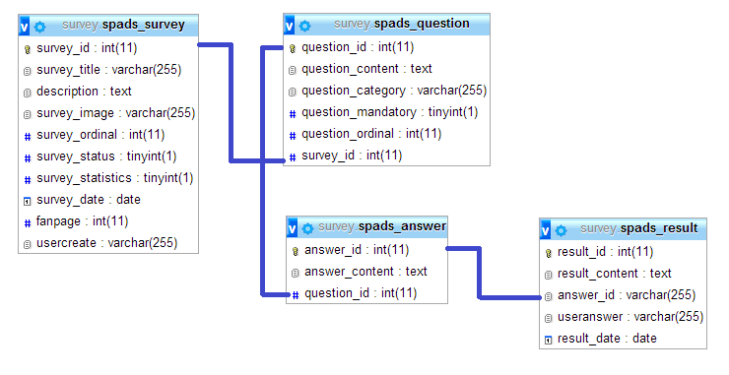
Entity Relationships(ER) Diagram

Slide 9
Database Design/Structure
Table spads_survey
No | Field name | Data type | Size | Null | Key | Description
1 | survey_id | int |  | no | PK | id của Khảo sát
2 | survey_title | Varchar | 255 | no |  | Tựa đề của khảo sát
3 | description | Text |  | no |  | mô tả khảo sát
4 | Survey_image | Varchar | 255 | no |  | Thông Tin hình ảnh khảo sát
5 | Survey_ordinal | int |  | no |  | Thứ tự hiện thị khảo sát
6 | Survey_status | boolean |  | no |  | Thông báo tình trạng của khảo sát hay không
7 | Survey_statistics | boolean |  | no |  | Hiện thống kê hay không
8 | Survey_date | date |  | no |  | Ngày tạo khảo sát
9 | fanpage | int |  | no |  | Id fanpage
10 | usercreate | int |  | no |  | Id người tạo khảo sát

Slide 10
Database Design/Structure
Table spads_question
No | Field name | Data type | Size | Null | Key | Description
1 | question_id | int |  | no | PK | ID của câu hỏi
2 | question_content | Text |  | no |  | Tựa đề của Câu hỏi
3 | question_mandatory | boolean |  | no |  | Câu hỏi có bắt buộc trả lời hay không
4 | question_ordinal | int |  | no |  | Thứ tự hiện thị câu hỏi
5 | Survey_id | int |  | no | FK | Câu hỏi thuộc khảo sát nào

Slide 11
Database Design/Structure
Table spads_answer
No | Field name | Data type | Size | Null | Key | Description
1 | answer_id | int |  | no | PK | ID câu trả lời
2 | answer_content | Text |  | no |  | Nội Dung câu trả lời
3 | Question_id | int |  | no | FK | Câu trả lơi thuộc câu hỏi nào

Slide 12
Database Design/Structure
Table spads_result
No | Field name | Data type | Size | Null | Key | Description
1 | result_id | int |  | no | PK | ID của kết quả
2 | result_content | Text |  | no |  | Nội dung câu trả lời
3 | answer_id | int |  | no | FK | Kết quả thuộc câu trả lời nào
4 | user_answer | int |  | no |  | ID người trả lời
5 | result_date | date |  | no |  | ngày trả lời

